Slide 1

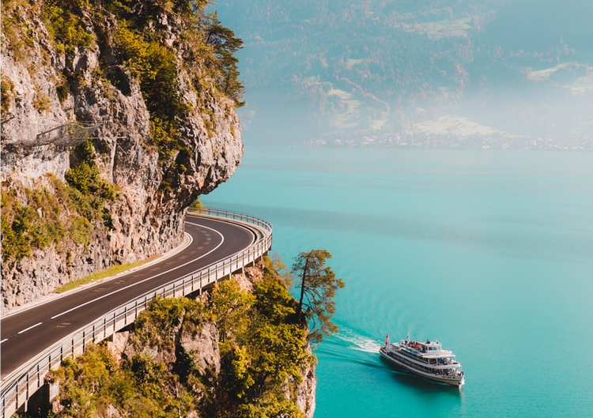

基于网络工程系统集成思想的美国夏威夷风情深度沉浸旅行设计
——沙滩、海洋、夏天的风，和你
网络工程第七组期末汇报
小组成员
杨一舟2022141460176
梁上川2022141460059
刘翼逍2022141460182
最终报告 2024年6月12日

Slide 2



目录
项目概况
可行性分析
需求分析
项目逻辑设计
项目物理设计
项目安全设计
项目的测试与验收
项目的总结与展望

Slide 3

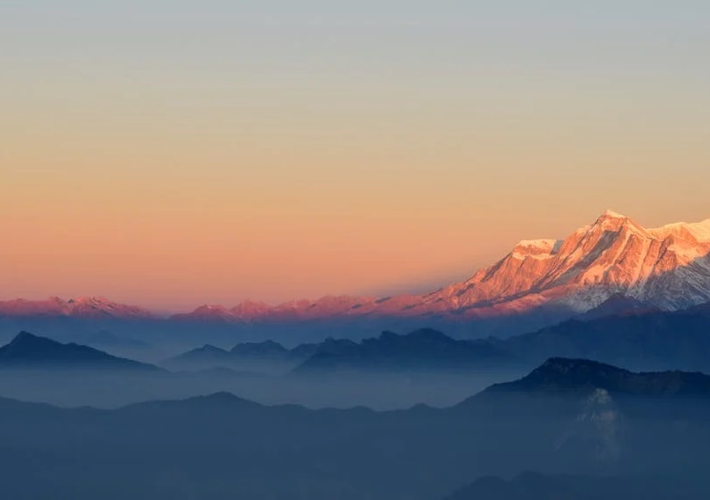


01
项目概况

Slide 4
与网络工程中相关内容的异同比较
网络工程系统集成思想的内容
1.业务需求和网络需求分析
2.现有网络架构和资源调研
3.网络规划和设计
4.网络集成方案设计
5.网络集成实施
6.网络验收
7.资料整理与记录
在夏威夷风情之旅中所对应的部分
1.旅游目的
2.现有交通方式和自身预算
3.旅游路线与旅游规划
4.与网上现有的规划相比较，进行优化
5.实际进行旅游计划的实施
6.对预期和实行情况进行比较评估
7.旅游后照片和购买物品等资料整理

Slide 5
旅行概况
关于夏威夷风情之旅，其应该是对夏威夷风情的一次接触与学习，我们需要了解什么是夏威夷风情。一般对于夏威夷的认知是海滨文化和火山文化，因此本次夏威夷的旅游目的将围绕这两点展开策划，对夏威夷的海滨生活与文化以及其火山文化对其地区带来的生活上的影响进行调查与学习。
由于此类人文文化广受年轻人欢迎，并且考虑到夏威夷火山的气候以及当地娱乐主要在水域，所以我们的旅游计划针对拥有半个月假期，预算足够且想要了解夏威夷风情的人群（主要是高考结束的同学）。
就此我们对行程的安排如下：
1. 总行程总时间约14天13夜，包括来返
2. 平均个人总费用预算不超过55k人民币，包括来返机票、签证、住宿、生活消费和纪念品购买等。
3. 时间选为6月到8月，夏威夷的旅游旺季，也是夏威夷景观最好的时节。
项目特点
受众需求
时间安排
预算规划

Slide 6
02
可行性分析

Slide 7
与网络工程可行性评估进行对比
旅行计划
网络工程
旅行计划中的评估与网络工程中的评估相比，都是对可实现性的客观估计。且都要对成本可行性、时间可行性、经济可行性做出客观评价，但前者的严格性不如后者，并且通常情况下前者变通性也大于后者。

Slide 8
可行性分析
时间可行性
除去往返，大约还剩余12天自由时间。每天大致花费10小时睡眠和休息，12小时游览玩耍，2小时就餐。
大景点大致是有欧胡岛、毛伊岛、夏威夷大岛和可爱岛四个。而四个大景点包含的小景点大致有26个。平均下来一天会游览2-3个小景点，时间比较充裕。
在小景点之间是采取公交车或出租车通勤，大景点之间则采用飞机通勤

Slide 9
可行性分析
费用可行性
费用大致由交通，住宿，饮食，门票，保险等组成。
通过搜索引擎搜索，最后确定了花费预估金额。其中，交通费用总预计是18000rmb/人，住宿18000rmb/人，饮食4000rmb/人，门票3000rmb/人，保险200rmb/人，签证费2100rmb/人。共计45300rmb/人。对于费用上来说是有较大冗余的。
季节可行性
旅游时间我们安排在每年的6月到8月。此时恰逢高考结束，高中毕业的同学们具有较长且自由的假期。同时夏威夷全年气候宜人，而这个时间段是旅游旺季，较为热闹，具有旅游氛围。冬天湿冷，适合观鲸和游泳等主题活动，夏天较热，可是具有风韵，传统节日也多显繁华。
政策可行性
目前夏威夷是面向游客开放。携带好自身的护照，签证等其他文件，并在登上航班后填写海关申请表和入境申请表。

Slide 10
03
需求分析

Slide 11
与网络工程需求分析进行对比
当前网络应用的技术背景，行业应用的方向和技术趋势，本企业网络信息化的必然性
需要确定
旅行目的和
背景人群；
网络建设的近期目标和长期目标，
在升级和扩展到最终建设目标的过程中，尽可能保持近期建设目标的投资
在旅行前思考想要从旅行中获得什么
确定网络流量和待处理数据量的大小，并给出相应的技术指标，
如带宽、延时或
单位时间处理数据能力
需要进行时间、金钱方面的量化考虑

Slide 12
初步计划和指标制定
用T和M分别表示时间约束和费用约束上限
欧胡岛：
Day1 : 成都到欧胡岛 从成都乘飞机前往檀香山国际机场（Daniel K. Inouye International Airport），通常需要在东京或首尔转机。 抵达檀香山，前往酒店办理入住手续，休息调整。 傍晚前往威基基海滩（Waikiki Beach），享受海滩时光和日落。
(到目的地时比较晚，所以为了安全，该活动T=2小时)
Day2 : 檀香山和钻石头山 参观珍珠港（Pearl Harbor），了解历史背景，参观亚利桑那号纪念馆。 下午前往钻石头山（Diamond Head），徒步登顶欣赏檀香山全景。 晚上在威基基区享受当地美食和购物。
(涉及到购物，需要进行金额上的限制，这里限制为M=500人民币)

Slide 13
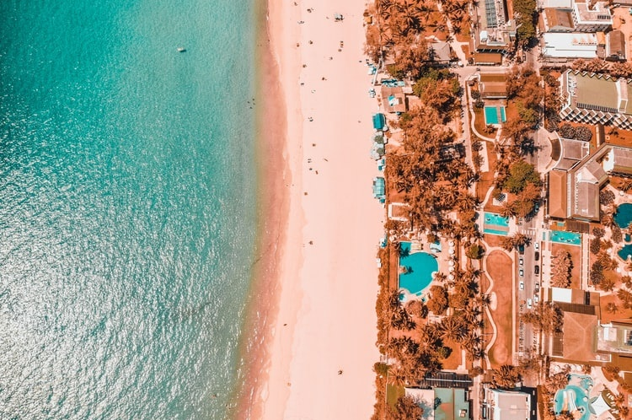
欧胡岛：
Day3 : 北岸探索 驱车前往北岸（North Shore），探索著名的冲浪点如Pipeline和Sunset Beach。 参观多莱种植园（Dole Plantation），体验当地菠萝种植文化。 傍晚返回檀香山，体验夜生活。
(活动较多，需要进行金额的限制，除了必要的门票支出，这里品尝美食和娱乐M=2000人民币)
Day4 : 东海岸和离岛 早上参观恐龙湾（Hanauma Bay），浮潜观赏丰富的海洋生物。 下午探索东海岸（East Oahu）的风景，如Makapu'u Lighthouse Trail。 傍晚乘飞机前往毛伊岛。

Slide 14
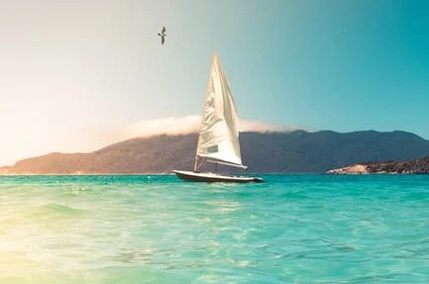
毛伊岛:
Day4 : 抵达毛伊岛 抵达卡胡卢伊机场（Kahului Airport），前往酒店办理入住手续。 傍晚在卡阿纳帕利海滩（Ka'anapali Beach）放松，享受晚餐。
(旅途、活动较多，预计回到酒店时间较晚，需要进行时间的限制，品尝美食的T=2小时)
Day5 : 哈纳公路 早上开始哈纳公路（Road to Hana）自驾游，沿途参观瀑布、黑沙滩（Waianapanapa State Park）等景点。 傍晚返回酒店休息。
（这里有一个自驾的问题，可能需要提前联系一个导游司机，同时要将安全问题考虑进去）
Day6 : 哈莱阿卡拉国家公园 清晨前往哈莱阿卡拉国家公园（Haleakalā National Park），观赏日出。 返回酒店午休。 下午探索拉海纳（Lahaina）小镇，购物和用餐。
（这里的购物需要限制在M=500元以下）
Day7 : 水上活动和离岛 上午参加浮潜或划皮划艇活动，探索莫洛基尼火山口（Molokini Crater）。 下午乘飞机前往大岛。

Slide 15

夏威夷大岛:
Day7 : 抵达大岛 抵达科纳国际机场（Ellison Onizuka Kona International Airport），前往酒店办理入住手续。 傍晚在科纳海岸（Kona Coast）享受海滩时光。
(路途耗时长；预计晚上回到酒店时间较晚，海岸时间需要进行时间的限制，T=1.5小时) Day8 : 夏威夷火山国家公园 驱车前往夏威夷火山国家公园（Hawaiʻi Volcanoes National Park），参观基拉韦厄火山（Kilauea Volcano），徒步游览火山口和熔岩隧道。 傍晚返回酒店。
Day9 : 科纳咖啡和南点 参观科纳咖啡农场，了解咖啡种植和制作过程，品尝科纳咖啡。 前往南点（South Point），欣赏壮丽景色。 晚上在科纳镇（Kailua-Kona）享受晚餐。
Day10 : 星空观赏和离岛 上午在海滩放松或进行水上活动。 下午乘飞机前往可爱岛。 傍晚抵达可爱岛，前往酒店休息。

Slide 16

可爱岛:
Day10 : 星空观赏和离岛 抵达利胡埃机场（Lihue Airport），前往酒店办理入住手续。 傍晚在波普海滩（Poipu Beach）享受海滩时光。
（旅途、活动较多，预计回到酒店时间较晚，需要进行时间的限制，海滩时间限制为T=1.5小时）
Day11 : 纳帕利海岸 参加纳帕利海岸（Nā Pali Coast）的船游或直升机观光，探索壮丽的海岸线。
（涉及到了游船和直升机需要提前联系相关的工作人员或导游） 下午在海滩放松或探索当地市场。
Day12 : 威美亚峡谷 参观威美亚峡谷（Waimea Canyon），徒步欣赏峡谷美景。 下午游览可可海岸（Kokee State Park）。
（这两个景点安全问题要尤其注意）
Day13 : 北岸探险 驱车前往北岸（North Shore），探索哈纳雷湾（Hanalei Bay）和基拉韦厄灯塔（Kilauea Lighthouse）。 下午返回酒店休息。
Day14 : 返程 根据航班时间安排，适当在当地购物或放松。 乘飞机返回成都。 （一整天用于返程，需要注意相关的时间）

Slide 17
04
逻辑设计

Slide 18
与网络工程项目逻辑设计进行对比
确定主要的途经 点/景点群，再确定每个途经点/景点群中的具体内容/需求。
分层设计：在逻辑拓扑设计/系统逻辑设计中，考虑网络的层次结构，网络的层次结构和网络设备的类型，
网络设备之间的连接方式
在网络应用系统的功能模块划分中，
根据业务需求和安全需求，对 VLAN 进行划分，进行功能模块划分。
需要进行途经点/景点群规划、路线规划及路线方向规划。
在子网划分与地址规划中，需要根据业务需求和安全需求，对子网进行划分，并对 IP 地址进行规划。
需要规划途经点/景点群，以及途经点/景点群的停留时间；

Slide 19
第1-4天：欧胡岛
第1天：成都到欧胡岛 - 成都 -> 马尼拉（乘坐菲律航国际航班） - 马尼拉 -> 檀香山（经停转机） - 檀香山机场 -> 酒店（出租车/租车） - 威基基海滩（步行） 第2天：珍珠港和钻石头山 - 酒店 -> 珍珠港（公共汽车/租车） - 战舰纪念馆 - 亚利桑那号纪念馆 - 太平洋航空博物馆 - 珍珠港 -> 钻石头山（公共汽车/租车） - 徒步 - 钻石头山 -> 酒店（公共汽车/租车）
第3天：北岸探索 - 酒店 -> 北岸（租车） - Pipeline 冲浪点 - Sunset Beach - 海龟湾（Turtle Bay） - 北岸 -> 多莱种植园（租车） - 参观菠萝种植园 - 多莱种植园 -> 威基基海滩（租车） - 水上运动项目 - 威基基海滩 -> 酒店（步行） 第4天：东海岸和离岛 - 酒店 -> 恐龙湾（公共汽车/租车） - 浮潜 - 恐龙湾 -> 波利尼西亚文化中心表演（公共汽车/租车，含自助餐） - 波利尼西亚文化中心 -> 机场（租车） - 檀香山机场 -> 茂宜岛（乘坐飞机）

Slide 20
05
物理设计

Slide 21
与网络工程物理设计进行对比
旅行计划
网络工程
合理性和舒适性
可靠性和可复用性
物理设计是网络设计过程中的一个重要部分，它是对逻辑网络设计的物理实现，通过对设备的具体物理分布、运行环境等的确定，确保网络的物理连接符合逻辑连接的要求。
相同点：都对节点间的联系作出了规划和提出指标要求

Slide 22
机票费用12580元人民币；酒店费用20930元人民币；门票和活动费用4517元人民币；餐饮费用8122元人民币；交通费用6440元人民币。整体消费与预算上限差距较大，有充足的缓冲空间，保证计划的可执行性。
檀香山
欧胡岛
毛伊岛
夏威夷岛
可爱岛
飞机
飞机
飞机
飞机
公交车、出租车
公交车、出租车
公交车、出租车
公交车、出租车
公交车、出租车
整个详细路线中我们遵循短程徒步、公交或出租车，长途飞机的方式来进行移动，把更多的时间花在对内容的体验上，追求更有乐趣的旅途。

Slide 23
06
安全设计

Slide 24
与网络工程安全设计进行对比
旅行计划
网络工程
人身与财产安全
信息完整性和不可篡改性
网络工程中的安全设计是指在网络规划和设计中，为了保证网络的安全性，采取的一系列措施。这些措施包括物理安全、访问控制、安全审计、恶意代码防范、网络设备防护等。
相同点：都需要对过程中的各种风险进行了评估与预防，并给出相应的解决方案。

Slide 25
人身安全
首先我们需要确保身上备有一定的应急药物，主要预防旅行途中出现身体不适危及生命健康或者影响旅行进度，比如晕车药、救心丸或者一些对应病症的特效药等等。
夏威夷天气炎热，在太阳下进行活动的话需要备好防晒霜、遮阳伞等防晒用品，防止中暑对身体造成影响。
在当地出行时乘坐交通工具要留意其紧急逃生措施，在路线规划上需要注意沿路的治安情况，尽量结伴出行，出行前应当规划好出行路线，不盲目出行。
财产安全
在选择酒店的时候以安全性为主，选择安全性较高的酒店，保证自身以及财产安全。
随身财物需要保管好，行李箱最好选择密码箱或者钥匙箱，并且在移动时需要将一些贵重财物（手提电脑、相机等大型器械）放入箱内锁存并时刻注意箱子不要离身，在一些公共场合不方便携带箱子的话需要寻找附近的寄存箱进行行李寄存。
如若出现意外情况，比如天气异变或者事故发生等情况，应当立即从旅游计划中抽身，优先解决眼前事态，根据其严重程度再来判断是否应当按原计划进行。

Slide 26
07
测试与验收

Slide 27
与网络工程项目测试验收进行对比
行程安排，景点选择，交通方式，住宿餐饮，预算控制
测试内容：
网络设备，网络系统，应用服务系统，保证网络性能的稳定和安全
测试方案：
专用的网络测试工具
参考相关的规范和标准
设计测试用例
模拟或实际体验
参考旅行者的评价
评价指标：
带宽、时延、抖动、丢包
根据自己的喜好和需求评价
自由度、舒适度、刺激度

Slide 28
时间 | 活动 | 时长 | 备注
08:00 | 从成都双流国际机场出发
10:00 | 到达马尼拉转机 | 2小时
12:00 | 从马尼拉出发
18:00 | 到达檀香山（夏威夷时间） | 10小时（含时差）
19:00 | 入住酒店 | 1小时 | 酒店位置：Waikiki Beach Marriott Resort & Spa
20:00 | 去海滩散步，欣赏日落和星空 | 2小时 | 海滩位置：Waikiki Beach
22:00 | 回酒店休息 |  | 旅程劳累注意休息

Slide 29
时间 | 活动 | 时长 | 备注
08:00 | 早餐 | 1小时
09:00 | 前往珍珠港 | 1小时 | 交通方式：公交车
10:30 | 参观珍珠港的军事遗址和纪念馆 | 3小时 | 门票价格：20美元
13:00 | 午餐 | 1小时 | 餐馆位置：Aloha Poke Shop
14:00 | 前往钻石头山 | 1小时 | 交通方式：公交车或出租车
16:00 | 徒步钻石头山 | 2小时 | 门票价格：5美元
17:00 | 返回酒店休息 | 1小时 | 交通方式：公交车
18:00 | 威基基海滩自由活动 | 3小时

Slide 30
 | 活动 | 时长 | 备注
07:30 | 早餐 | 1小时
08:30 | 前往北岸 | 1小时 | 交通方式：租车
09:30 | 探索北岸冲浪点 | 3小时 | Pipeline 冲浪点、Sunset Beach、Turtle Bay
12:30 | 午餐 | 1小时 | 30美元（约合193元人民币）
13:30 | 参观多莱种植园 | 1.5小时 | 免费，活动费用10-20美元
15:00 | 返回檀香山食 | 1小时 | 交通方式：租车
16:00 | 下午自由活动 | 2小时
18:00 | 晚餐 | 2小时 | 50美元（约合322元人民币）
20:00 | 体验夜生活 | 2小时 | 预算约合300美元
22:00 | 回酒店休息 | 30分钟 | 交通方式：公交车

Slide 31
时间 | 活动 | 时长 | 备注
08:00 | 早餐 | 1小时
09:00 | 前往恐龙湾 | 30分钟 | 交通方式：公共汽车
09:30 | 浮潜活动 | 2小时 | 门票：7.50美元，浮潜装备租赁：20美元
11:30 | 前往波利尼西亚文化中心 | 1小时 | 公共汽车/租车
12:30 | 参观波利尼西亚文化中心 | 4小时 | 午饭自行携带或就地购买
16:30 | 返回檀香山机场 | 1小时 | 公共汽车/租车
17:30 | 飞往茂宜岛 | 1小时 | 机票：约100美元
18:30 | 到达茂宜岛，前往酒店 | 30分钟 | 出租车/租车
19:00 | 入住酒店 | 1小时

Slide 32
第几天 | 途经点 | 交通 | 住宿 | 餐饮 | 景点&娱乐
1 | 成都-檀香山 | 710美元（5000人民币）（机票）+9美元（60元）（公交车或出租车） | 250美元（约1610元） | 机票包含餐食+225元（晚餐） | 无
2 | 檀香山（珍珠港-钻石头火山口-阿拉莫阿纳购物中心） | 240元（公交车或出租车） | 250美元（约1610元） | 72美元（225元）（午餐+晚餐） | 19美元（192元）（珍珠港和钻石头火山口门票）
3 | 北岸（Pipeline 冲浪点 - Sunset Beach - 海龟湾） - 多莱种植园 | 240元（公交车或出租车） | 250美元（约1610元） | 29美元（193元）（午餐+晚餐） | 多莱种植园活动费用：8-18美元（64-129元）
4 | 恐龙湾 - 波利尼西亚文化中心 - 檀香山机场 - 茂宜岛 | 193元（约30美元）+637元（约99美元）（ 机 票） | 250美元（约1610元） | 129元（午餐）（约20美元） + 322元（晚餐）（约50美元） | 48元（约7.5美元）（恐龙湾门票） + 129元（约20美元）（浮潜装备租赁） + 637元（约99美元）（波利尼西亚文化中心）

Slide 33
针对我们提出的测试方案，整体来说，这个夏威夷14日旅游计划比较成功，符合面向群体的需求和目的，能够使得旅游客户充分地享受这次旅行。但是也有不足之处，比如：
行程安排可能过于紧凑，导致在最后几天在夏威夷岛的时间不够多，无法充分地参观、休息；
很多时候选择使用公交大巴车进行交通，交通方式可能不够便利、舒适，影响旅行体验；
有一些实际具体的当地信息提供可能不够充分准确，导致在旅行中遇到一些意外或困难，影响你的旅行安全。
我们针对上述总结可能存在的问题和不足，提出了以下一些优化的方案：
行程安排：对旅游计划中的某些地点或活动进行增加或减少，以达到一个合理的时间分配和平衡。也可以根据面向群体的喜好，推荐一些可选的地点，这样可以有更多的选择和自由度。
交通方式：可以提供一些不同的交通选择，例如公共交通、出租车、租车、自行车等，让群体根据自己的情况选择最适合你的交通方式。
信息提供：可以根据自己的需求和关注点，询问当地朋友或导游，以获得一些更加实时的准确信息。

Slide 34
08
总结与展望

Slide 35

总结与展望
网络工程设计与旅游计划方案设计都是一种创造性的设计活动，它们都需要根据设计需求和目标，进行分析和评估，选择合适的设计方案和工具，进行详细的设计实施和测试，以及不断的修改和优化。两者的设计过程、设计原则、设计思维等都有一定的相似性，可以相互借鉴或参考。我们利用这种分层、模块化、开放式的网络工程思想，设计出了一整套夏威夷14日深度沉浸式旅游路线计划。
通过参考网络工程的设计步骤来设计一套旅游计划是一个很有意义和价值的设计实践，它让我们对网络工程有了更深的理解和掌握。希望在以后能够学习更多关于网络工程的知识和技能，将网络工程思想应用到其他领域和问题，拓展自己的视野和思维。
网络工程思想
分层、模块化、开放式
夏威夷十四日深度沉浸式
旅游路线计划
自然风光、文化历史
海滩冲浪、户外探险

Slide 36
THANKS
——沙滩、海洋、夏天的风，和你
网络工程第七组期末汇报
小组成员
杨一舟2022141460176
梁上川2022141460059
刘翼逍2022141460182

